Slide 1








Slide 2




Slide 3
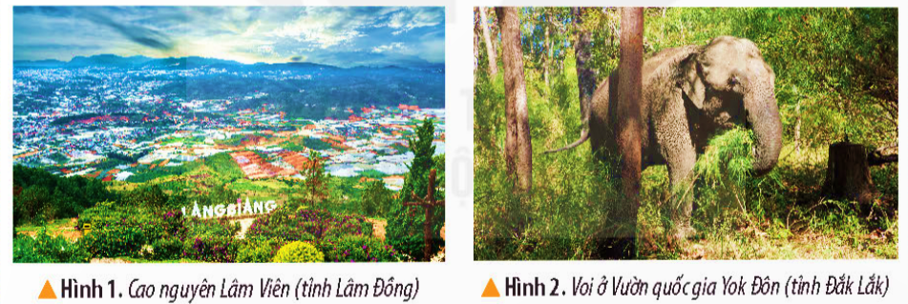
Các hình 1, 2 gợi cho em biết những gì về
thiên nhiên Tây Nguyên

Slide 4


Slide 5
1.VỊ TRÍ
ĐỊA LÍ

Slide 6
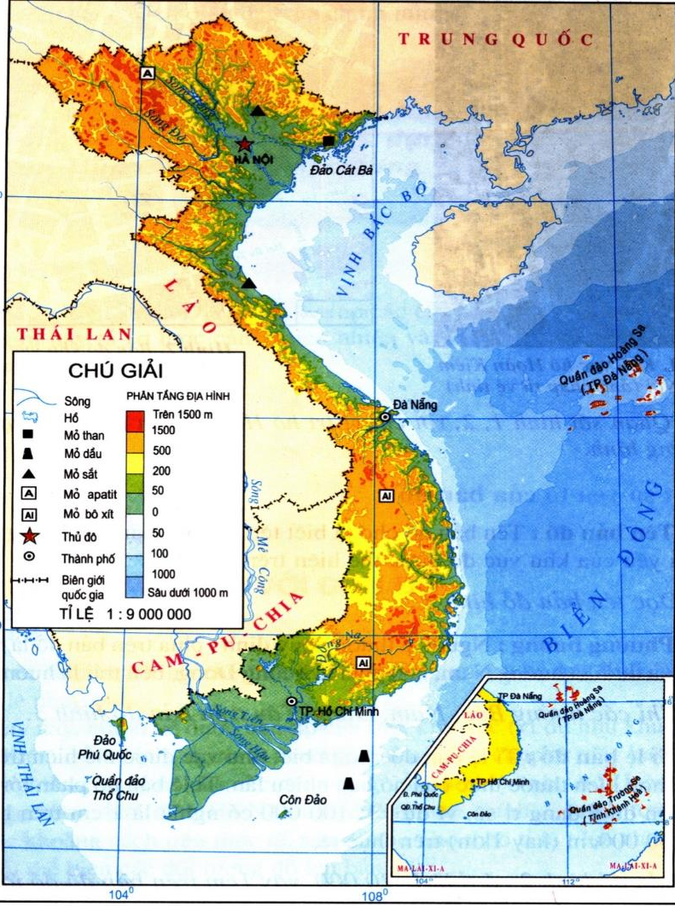

TÌM HIỂU VỊ TRÍ ĐỊA LÍ
Chỉ trên bản đồ địa lí
vị trí của vùng Tây Nguyên.

Slide 7
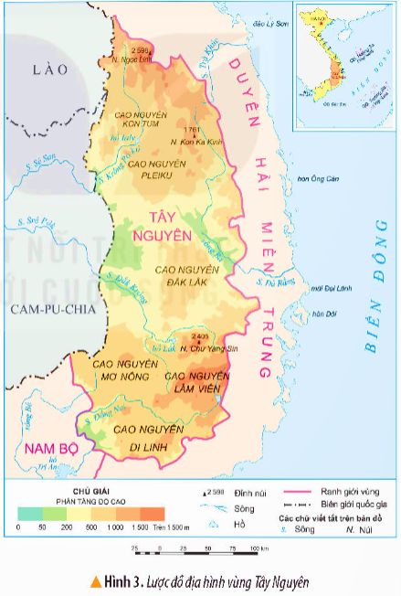
Bản đồ địa lí tự nhiên Việt Nam

Slide 8
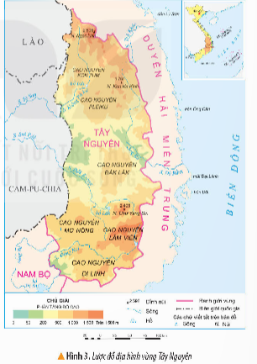
Đọc thông tin và quan sát hình 3, em hãy:
- Xác định vị trí của vùng Tây Nguyên trên lược đồ.
- Kể tên các vùng và quốc gia tiếp giáp với vùng Tây Nguyên.

Slide 9

Kể tên các vùng và quốc gia
tiếp giápvới vùng Tây Nguyên
Tây Nguyên tiếp giáp với các nước: Lào, Cam – pu – chia; tiếp giáp với các vùng: Duyên hải miền Trung, Nam Bộ.
Đây là vùng duy nhất của nước ta không giáp biển.

Slide 10
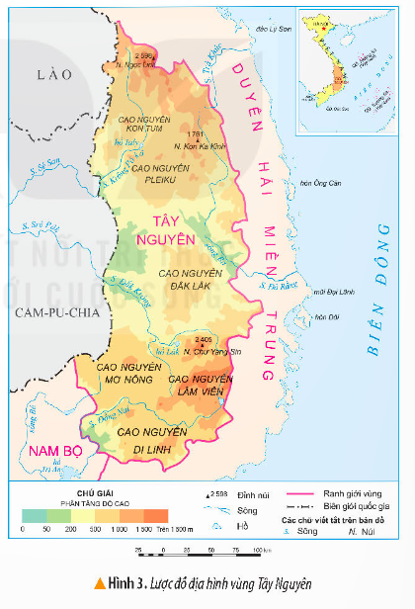
2. Đặc điểm tự nhiên
a) Địa hình
Vùng Tây Nguyên có địa hình cao, gồm các cao nguyên xếp tầng, cao ở phía đông và thấp dần về phía tây.
Kể tên và chỉ trên bản đồ các cao nguyên ở Tây Nguyên.
Cho biết độ cao trung bình của các cao nguyên đó.

Slide 11
2. Đặc điểm tự nhiên
a) Địa hình
Vùng Tây Nguyên có địa hình cao, gồm các cao nguyên xếp tầng, cao ở phía đông và thấp dần về phía tây.
Cao nguyên xếp theo chiều từ Bắc xuống Nam: Kon Tum, Pleiku, Đắk Lắk, Mơ Nông, Lâm Viên, Di Linh.

Slide 12
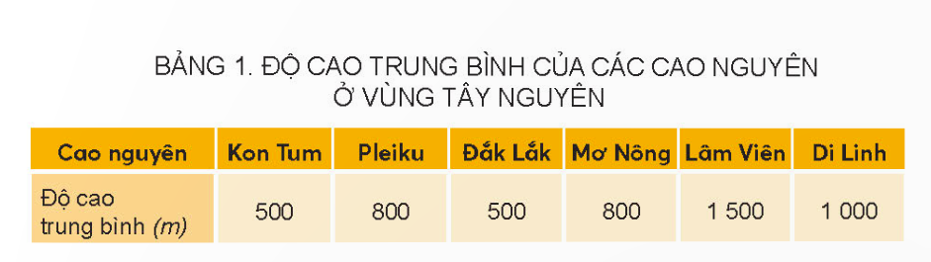
2. Đặc điểm tự nhiên
a) Địa hình
Vùng Tây Nguyên có địa hình cao, gồm các cao nguyên xếp tầng, cao ở phía đông và thấp dần về phía tây.
Tây Nguyên có địa hình cao hay thấp?
Dạng địa hình chính ở Tây Nguyên là gì?
Độ cao của địa hình có sự thay đổi như thế nào từ Tây sang Đông?

Slide 13





Tây Nguyên có địa hình cao, gồm các cao nguyên xếp tầng, cao ở phía Đông và thấp dần về phía Tây.

Slide 14

Nêu lại những hiểu biết về vị trí địa lý của vùng Tây Nguyên.

Slide 15
2. Luyện tập

Slide 16
Bản đồ địa lí tự nhiên Việt Nam

Slide 17
Hãy kể tên các tỉnh thuộc tây nguyên
Tây Nguyên bao gồm 5 tỉnh: Kon Tum, Gia Lai, Đắk Lắk, Đắk Nông, Lâm Đồng

Slide 18




